Slide 1
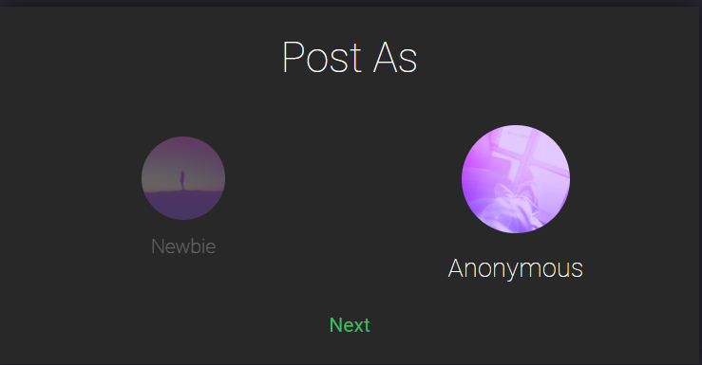
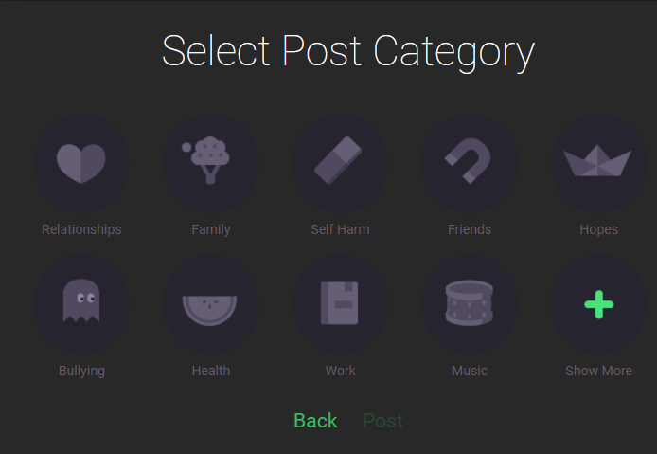
Data Collection
33 Category
Relationships Poetry Family Self Harm
Friends Hopes Bullying Health
Work Music Helpful Tips Parenting
Education Religion LGBT Pregnancy
Positive Mental Health My Story Grief
Eating Disorders Addiction Self-Care I Need Help
New Parents Gaming Ask TalkLife Anxiety
Disabilities Depression Life Hacks Politics
Other
60 emotion
Nothing, Afraid, Annoyed, Sad, Loving, Frustrated, Inspired, Lonely, Caring, Bored, Depressed, Anxious, Heartbroken, Insecure, Hopeful, Supportive, Nostalgic, Proud, Exhausted, Loved, Relaxed, Calm, Angry, Jolly, Worried, Happy, Confused, Tired, Amused, Optimistic, Sick, Numb, Overwhelmed, Surprised, Shocked, Encouraged, Nervous, Down, Stressed, Irritated, Chilled, Excited, Disgust, None, Embarrassed, Supported, Meh, Inadequate, Determined, Moody, Furious, Positive, Energetic, Thankful, Motivated, Relieved, Astonished, Amazed, Ecstatic, Jealous
1

Slide 2
Data Collection
1.查看每个category（33），看看每个的特点，比如包含的跟同情心的例子比较多，或者比如Poetry其中更多是诗歌，比如Religion会涉及敏感内容
就是看每个category的特点、格式
可以通过网站https://web.talklife.co/或者我给你的json用火狐打开，或者把json转成csv用Excel打开
2.看看处理数据可能遇到哪些噪音，比如网址、一个单词分成一个字母一个空格的形式
3.看看存在哪些用户私人信息。比如后一页的联系方式、或者用户名、一些地址等等
4.看看存在哪些敏感信息，比如宗教、政治、（性别种族）歧视，或者严重的自杀等等每类信息的特点
这个可以看网站，也可以找找网上有没有相关的词典（比如CSDN、Github、Google或者其他网站），或者其他他们的处理方式
5.每个帖子点进去会有一个跟情感相关的标签（60），我们的数据里也有，每个情感挑几个看一眼标签和情感是否对应，哪几个标签比较类似，可以对着我发给你的词典（senticnet看'primary_mood‘）
2

Slide 3
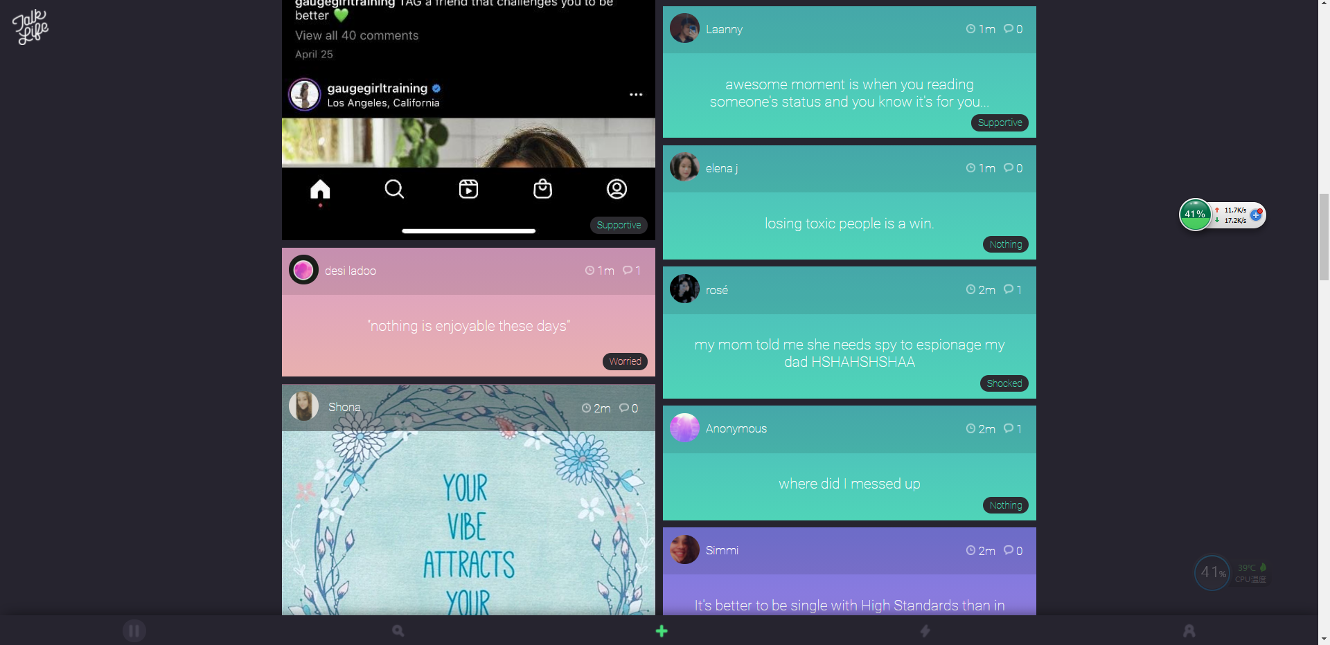
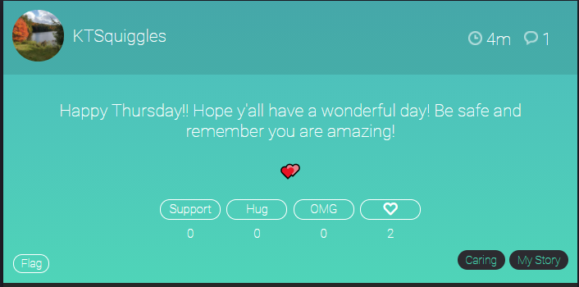
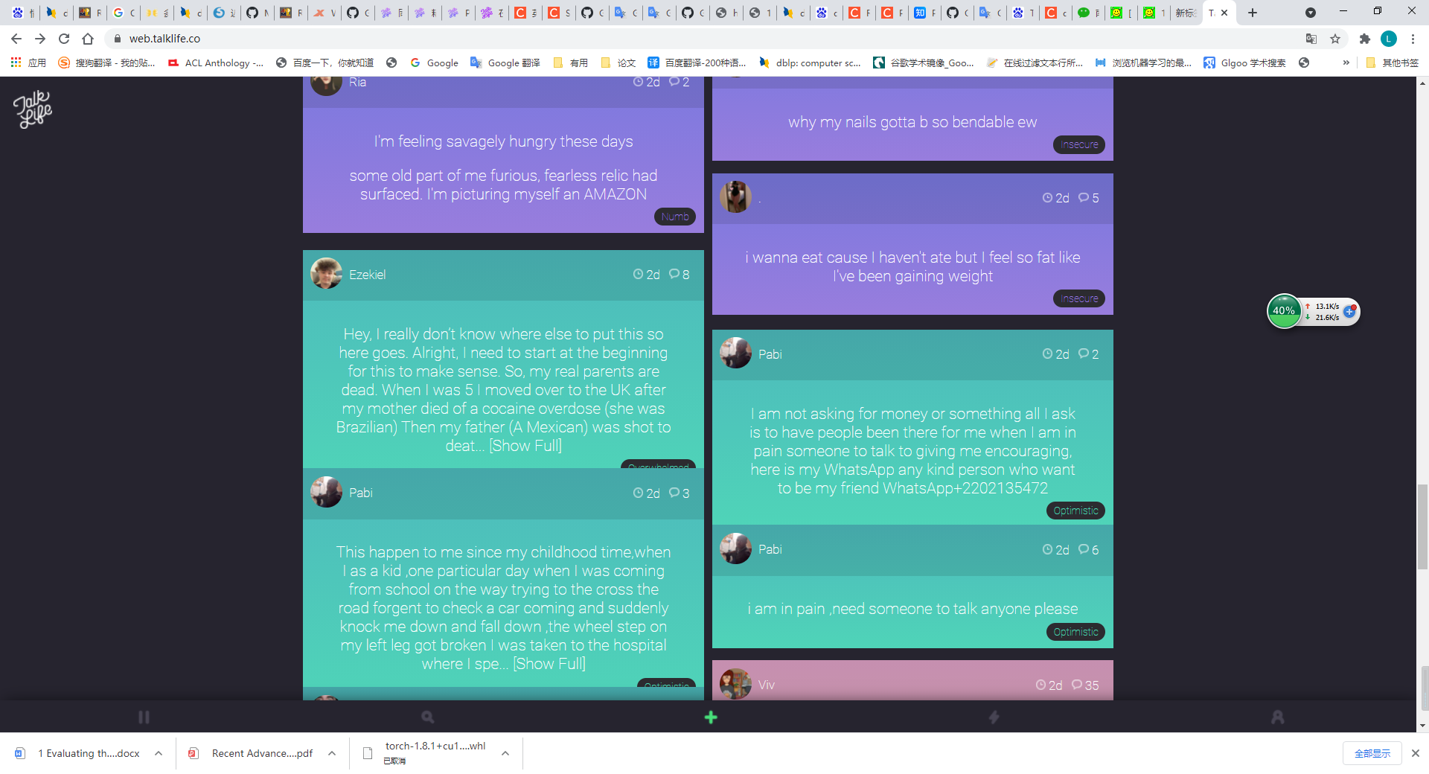
Data Collection
查看类别
情感标签
联系方式
3

Slide 4
Category特点、格式——目前只看到json目录下的前8个文件
1.对于anxiety类别下的emotion大多是悲观情绪，例如anxious和worried，存在敏感词，例如抗抑郁药antidepressants、covid、 psych ward、ativan（安定药）。
2.Relationship中有关于朋友的，也有关于男女之间的，往往在关于男女之间且emotion是一些悲观词语的时候，可能会有敏感词例如：medicine、bully等等，
3. Ask Guys类别目前看到的较少，但是目前也存在敏感词，例如同性恋话题gay。
4.Ask Talklife的例子比较多，其下的emotion也都很多种，大多是以问句的形式，所以emotion中amused、bored、confused等的较多。
5.Bully中大多是不好的情绪，含有敏感词，例如fuck、racists、plastic surgery和一些反人类的评论
6.Depression中基本都是悲观难过和一些自我否定的情绪，对话中含有较多的敏感词例如suicidal、racists、kill、die、dying和shit等等
7.Family类别下大多也是sad、sick和frustrated的emotion，含有部分敏感词，例如bitch，pedophile（恋童癖）和一些家暴话题（于是会有血腥场面描述）还有一些关于家人患新冠病毒的话题，有少部分在此讨论国家问题（例如：现在哪个国家污染最严重）
4

Slide 5
8.Friends类别的有很多例子，涉及到很多关于朋友间相处的抱怨和提出一些相关的问题和一些用户想在此网站进行交友的愿望，所以emotion有积极也有消极，部分消极的对话中涉及到小部分的敏感词：sexist（性别歧视者）和die等，存在有部分用户发出其他人（或者自己）的用户名和id，涉及到私人信息的泄露
9.Game类别下的例子较少，emotion大多是relaxed、excited和nostalgic的好心情，其中部分是关于一些具体游戏的问题。
10. Health：其中部分是关于一些身心健康和疾病问题，所以涉及很多医学类药类的专业名词，讨论covid的也较多，所以emotion大多是中性supportive、caring和worried也存在，有少部分敏感词，例如：raped（强暴）
11.Helpful Tips：部分是在此提问的例子，另一部分是在分享自己的看法，有一些是名言，和分享书中的句子。Emotion大部分是积极的loving、supportive和caring。
12.I Need Help：基本是关于用户自己遭遇的问题，其中的emotion大多是exhausted和confused类，含有敏感词：suicide、die、kill，含有用户的私人信息，有用户（为了找到朋友）直接发出自己的名字。
13.LGBT：其中基本都是对于同性恋的话题，含有用户对LGBT相关的问题，存在敏感词：fucking hell、abortion、kidnap（绑架）等等，emotion大多是anxious和insecure等，其中少部分有optimistic和amazed。
2

Slide 6
（目前是基于前25个json文件分析得出：）
14.Life Hacks：这类目录下的emotion大多是amused，或者supportive，乐观和悲观情绪都有，涉及到的大多是分享日常生活和想法等等，涉及到少部分名人名言，例如：17983520：Strong People Don‘t Pull Others Down , They Lift Them Up。（我观察出来的大概格式是每个单词首字母都会大写）
15.Mental Health：这类目录下的emotion大多是depressed和confused一类，涉及到会有一些脏话的敏感词fuckin、shit、bully、toxic等等：17997445，I swear I wanna move to a whole new state I fuckin hate it here。
17985491，thinking of deleting this app. I'm so tired of all the trolls, bullies, creeps, toxic people i see on here. idk man
17998613，I was being bullied and harassed by a youtuber and he is going to upload a new video in few more minutes. I'm so scared. I report their channel and those video but youtube didn't take any actions. I am so scard to contact local authorities too... I just wanna run away... I am scared and I don't know what to do.. I can feel myself breathing too fast and it's getting even faster..😭😭
16.Music：这类目录下的emotion中inspired和loving较多，经过查阅，其中大多是歌词，例如17978478，Long nights, daydreams\nSugar and smoke rings, I‘ve been a fool\nBut strawberries and cigarettes always taste like you。是《Strawberries & Cigarettes》中的歌词。剩下的一些是关于歌星和歌曲的推荐，例如17976820，Guys, listen to Ruel's songs. They're just perfect.
17996882，Boy with Luv by BTS 💜 oppa 😩\nhttps://youtu.be/BtLD72Uro8U。（所以其中或许会涉及到其他网站的网址）
某些会用引号表示歌曲，例如17992323，“Take a Picture” by Fuse and “Everybody‘s Changing” by Keane are the same song 。
2

Slide 7
17.My Story：这类目录下的emotion大多是Nothing，或者Meh等悲观情绪占大部分，涉及到的对话大多是分享自己的生活和想法等等，我看到的有涉及到少部分诗和歌等，例如： 17984953 ： A poem about me:\nI hate people, I wish I was drunk\nThe end. （基本会提到poem这个词）
17993079， anyone have any sad songs that aren‘t about relationships? and could you send me them? Thanks 😔。
有时会有讨论某个说法的对话： 17984316 ， There‘s a saying. The devil’s at his strongest when we‘re looking the other way, like a program running in the background silently, while we’re busy doing other shit. Daemons, they call them. They perform action without user interaction. Monitoring, logging, notifications. Primal urges, repressed memories, unconscious habits. They‘re always there, always active. We can try to make a difference, but it’s all bullshit. ‘Cause intentions are irrelevant. They don’t drive us. Daemons do. And me? I‘ve got more than most.（含有部分敏感词：bullshit、fuck等） 17988477 ， fuck. I hate being alive. I write this with tears in my eyes because I would never off myself and leave my babies without a mom but fuck is it hard to carry on
18.Others：others下的例子很多很多，涉及到的话题也很杂，这类目录下的emotion大多是bored、Meh和nothing一类，涉及到会有一些脏话的敏感词fucked、bitch、bully、toxic等等：比如用户名为17993327 ，Fucked up bitch； 17988968 ， I want to die；17977697， @+{“Id”:“1540711”,“Name”:“｡*ﾟ+ *.✧\nHappy Birthday Lilu”}\n（在艾特另外一个用户时，写出了用户的名字而非用户名）
19.Parenting：此目录下的例子很少，所以涉及到的emotion不太具有代表性，基本是关于父母和育儿的一些问题讨论，敏感词基本没有，（这个不知道算不算？ 17982308, there's actually a final episode of tom and jerry where they both commit suicide)
2

Slide 8
20.Poetry类别的例子较少，涉及到大多是一些具体的诗歌、一些比较有诗意的话和诗歌有关的话题讨论等等： 17996230 ， I dig, you dig, we dig, he dig, she dig, they dig...\nIt‘s not a beautiful poem but it’s very deep.\n(。-`ω-)ｰ；也存在一些敏感词（算是噪声吧？跟poetry根本无关） 17998419， Fuck all of you；（格式大多在对话中会涉及道poem这个词语）
21.Politics类别下的例子也不多，但是涉及到可能较多的敏感词例如：racist： 17990943 ， fun fact: there are actually more racist on the left than the right ! ；Abortion： 17996113 ， ALL ABORTION SHOULD BE ILLEGAL ； 17987018 ，Capitalism, bad goverments and misoginy have f*cked up my mental health in so many ways that i can‘t count them anymore but i love my people who fight a lot and i miss the times i had strenght to do it too.\n\nPS. All my hate on those who thinks politic is about representation instead of human lives and rights. emotion大多是bored和supportive。
22. Pregnancy：目前看到的只有两个例子，一个是关于堕胎（敏感词）的： 17978369， If Abortion Is Illegal Than A Man Leaving A Girl Who’s Pregnant Should Be Illegal Too, If Women Can’t Back Out Of Pregnancy Neither Should Men. Such A Purrrrrrfect Statement Right There In Itself Too Though.另外一个是关于怀孕相关的问题。
2

Slide 9
（目前是基于前50个json文件得出）
23.Relationships类别的例子较多，内容里面来说包含男女之间情侣关系的较多，其中supportive和heartbroken的emotion较多。会有部分敏感词：fuck、bully等，例如17976176，I hate your fucking guts. You have the nerve to play me, then get back with your ex after telling me you need “Time to work on yourself.” Yeah ok, that‘s totally it. but you couldn’t commit to a relationship even though you “Loved me” Nah. There‘s no getting out of this one. And you posted her, and you on your story to make me sad/angry. Fuck you. just fuck you.和17988213，There’s no such thing as soulmates, stop going back to your toxic ex just because you think they‘re your only option. We’re 7 billions people on this fucking earth, of course there‘s someone else for you out there duh。
24.Religion类别下大多是关于宗教的讨论和问题，所以有很多基督教、伊斯兰教等单词，但是也涉及敏感词例如homosexuality（同性恋）、rape、sexual assault：17994690，Was discussing about China‘s genocide with my family. Muslims should be killed was there reply. I think that’s enough reasons for me to here by testify that I am not crazy,stupid or dumb for not meeting there expectations. They are toxic waste of society.还有一些关于小说里话语：17965798，A bit from fanfic: «Over the years, she had witnessed many powerful figures who fell because of a moment of uncertainty and missed the opportunity to control the narrative. That was how they lost; they ended up refuting or spinning someone else‘s story instead of telling their own.»还有另外一个例子比较特殊：17994433，Does r a p e, s e x u a l a s s a u l t, counts in God’s plan too? （将两个敏感词空格隔开了）
25. Self Harm：基本是悲观的emotion：depressed和overwhelmed等，所以会涉及到相关的一些敏感词例如suicide、kill、 sociopath （反社会），17960058，“Suicide does not end the pain, it just passes it to someone else.” （虽然有引号，但好像并不是什么名言）17987870，I tried to kill myself。17980722，am a sociopath dang。
2

Slide 10
26.Self-Care类别的例子较多，emotion中caring开始占大部分，但是对应caring的很多是同一个用户发出的Trench Girl，有少部分名言例如（用引号开头的）：17970206， “ 15 PERSONALITY DEVELOPMENT TIPS “1.) Work on keeping a positive mindset, …….(后面在具体说)；17966049， «\n”Hey, man. Ready to get started?”\n\n“Better late than never, right?” \n\n“Exactly. C‘mon, let’s find you a spot. About time we stop running and stop fighting and just sit for a bit.”\n\n“Yeah, I think I‘d like that.” JB said softly, wistfully. “Had enough fighting to last me a lifetime.”\n»\n\na piece for you, \n(and mybe me, but in not-obvious way)（大多是用引号开始的）
27.Work类别下的例子也较多，该类别下积极和消极的情绪都有，内容大多是一些关于工作内容和压力的吐槽，包含一些工作方面的敏感词，例如child abuse：17964734，👋☺️Now let's think about the consequences of child abuse!
28. Hopes：hopes的例子较多，其中hopeful的情绪占多数，相反也存在一些sad和sick的情绪，内容很杂，关于日常生活的一些事情较多，含敏感词：17979516 ，I want to fucking kill myself.；17971913，SHIT CAN HURT WE KEEP IT GANGSTA 😉存在有部分用户名也为敏感词的情况17979423的用户名为fuck，17990046的用户名为Fucker，
2

Slide 11
（目前是基于前106个json文件得出）
29.Positive类别的例子较多，emotion中积极情绪占大部分，主要是optimistic，positive和caring等等，其中部分讨论是由一个问题或者话题发起的，大多是关于生活中的一些有希望的好事情，关于自我鼓励和对未来的希望等等，在此部分含有的敏感词较少（有几个用了fuck但应该只是用来表示程度）
30.New Parents类别下的例子很少很少，看到目前只有四个例子，该类别下消极的情绪占主导，内容其中一些是关于对成为父母的感想和成为父母之前的一些问题等等。
31. Grief：该类别下sad和heartbroken的情绪占多数，基本都是悲观和悲伤的情绪，其中有大部分是关于身边亲人朋友逝世的思念，例如17919152，I miss my dad so much.. next week will be 12 years without him and it hurts just as much now as it did then.. it never stops hurting you just learn to deal with the pain😔。包含一小部分敏感词：17931304 ，I‘m so suicidal 。
32.Education：此类别下消极和积极的情绪都有，其中，消极相比来说会占多数，内容话题大多是涉及到school、course和exam等等，含有敏感词fuck，damn，：17974930，I'm breaking under all this pressure. I can't fucking do it anymore. I just want to give up. why can't I just disappear already.
2

Slide 12
33. Eating Disorders：该类别下的例子数量不是很多，包含的基本是消极和一些不好的情绪，内容大多是一些关于eating habit等问题，也相应涉及到一些身材问题和减肥等问题，不太包含敏感词。
34. Disabilities：该类别下的例子数量也不是很多，涉及到一些敏感词和敏感话题的讨论：（ homophobe ） 17954879 ，what is homophobe。 （abortion）17921796， girls who want an abortion and say well it‘s “my body my choice” tend to forget that men help make the baby. A baby is formed by 46 chromosomes not 23。有一位用户名为Vikas Yadav的聋人常常在此留言。
35.Addiction：该类别下的内容一部分是addicted to 一些毒品和烟酒等，另外一部分是指沉迷于某件事某个app等，涉及到较多的敏感词，（sex addict） 17964824， I am a sex addict and Idk how to get rid of these feelings, are these feelings okay or should I feel bad about the feelings and addiction I have? 和（ porn addict ） 17965169 I‘m a porn addict... I am trying to overcome it by distracting myself and keeping myself busy.\nNow, I am not a mood to do anything and I am feeling strong urge for watching porn...what should I do?另外还有一些关于cigarette和smoke的例子。
2

Slide 13
（目前是基于前134个json文件）
36. Ask Girls：这类别下的例子较少，涉及到的话题大多是关于外貌的还有和男朋友之间的事情，有敏感词，大多是sex、sexual、bisexual等等，例如17964321，im proud for being bisexual but my parents don’t。Emotion大多是confused和anxious一类。
噪音：
1.有看到不少关于敏感词的替代，例如sex，用户会有s3x代替。在进行单词识别的时候可能会出错。例如17890931，I'm obsessed with s3x but don't want to have s3x with my husband. ( I was s3xually abused as a child is a good detail to add)
2.也有将一个单词分成一个字母一个空格的形式，比如之前提到过的例子：17994433，Does r a p e, s e x u a l a s s a u l t, counts in God’s plan too? （顺便也将两个敏感词空格隔开了）
3.在不同对话中涉及到不少网址，总结来看格式都是https://www开头，涉及到大多是YouTube的链接。
4. 在很多对话中，有部分单词存在多打字母的情况，例如：damnnnnnnnnnnnnnnnnnnn
5.有的回复中只含有一个字母或者一个单词字母，例如17997966对话中的有个回复只有k。
2

Slide 14
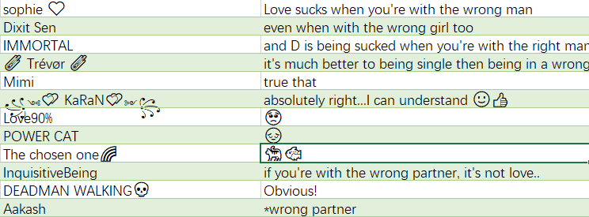

6.存在部分是网络热词，或者短语缩写，不知道最终是否能识别，例如，有很多的lol，lmao（笑死我了）和afap（尽快）。
7.也有部分回帖只是回复表情包，意义指代不明确。例如对话id为17997697的情况。
8.有小部分问题是关于一些比较确定的问题，但会存在很多答非所问的问题，例如对话id为17997588的情况。
9. 在数据集中有一些特殊的转义符，例如换行\n（较多）
2

Slide 15
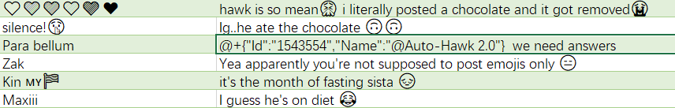
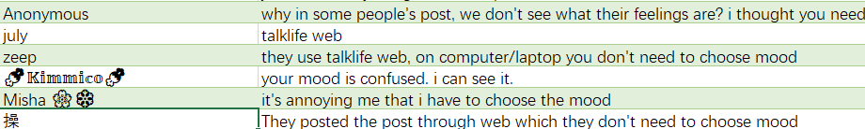
目前是前162个json文件
10.仍然有缩写变换格式但没有变换的问题，例如I am 连起来写时那个一飘就没有了17983165，I m here 。还有17983187，Im a cat。
11.存在在对话中单词之间没有空格的情况，17983011，#stopkillingsharks。
12.在对话中存在大量的艾特其他用户的情况，一般的格式如下：
13. 看到现在发现有两个中文用户名的，但一个用户名叫“爱“ 用户id1245643，一个叫”操”用户id是777393。
2

Slide 16

14.有些用户名中也是敏感词：例如用户id为998346的名为bitch。
15.部分用户在楼主下面评论但是评论的是空白。或者是楼主本身发出来的就是空白。
2

